Slide 1
旺欉 – 模型再訓練(第三次標記)
羅紹賢 副工程師
創生處 技術加值 組
2022.10.17

Slide 2
大綱
資料使用範圍
模型衡量指標與結果
可解釋模型
XAI
偏度分析
小結
統計資料推測實際現場狀況
討論議題

Slide 3
資料使用範圍
三次標記資料，共7個時間段
5/9、7/4、9/5、9/8、9/22、10/5、10/7

Slide 4
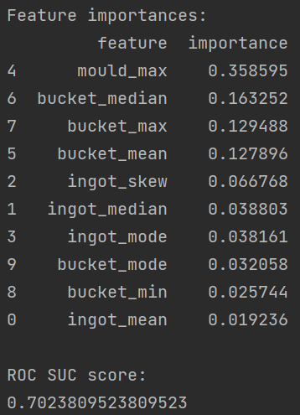
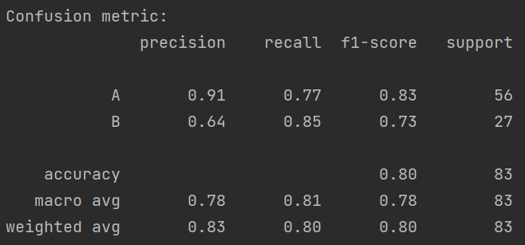
模型衡量指標
隨機森林模型
混淆矩陣
特徵重要性排序

Slide 5
模型衡量指標
隨機森林模型
針對異常(B)召回率為85%，達成預期規劃指標
主要影響鋁擠半成品品質的肇因為擠錠溫、模溫、盛錠筒溫
推測有此肇因改變的原因為：
中途有更換CAR-09模具，且第三次標記資料大多數為A級，而前兩次標記資料大多數為B級，因此可能導致第三次的模具溫度資料與前兩次差異較大，使其影響品質更大(註：特徵重要性排前為影響品質較大的，而非模型預測結果的建議方向)
後續建議修正(同步考慮往後數位化資料標記欄位)
增加標記欄位：模具編號、模具已生產錠數、盛錠筒相關欄位等等，以此將同型號模具(CAR-09)更細節的部份區分開來

Slide 6
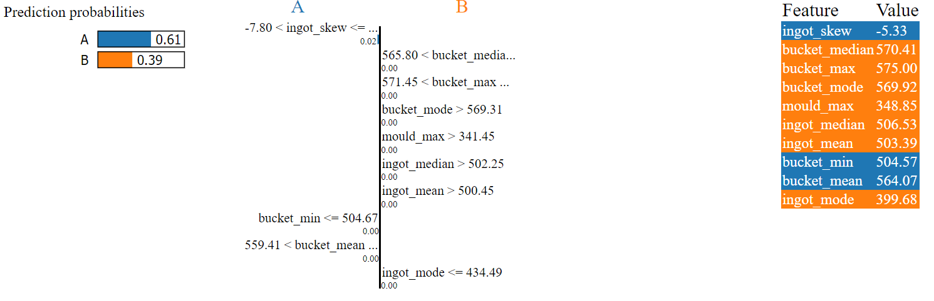
可解釋模型(XAI)
解釋測試資料中的其中一筆
預測結果
A級(0.61)
預測緣由
擠錠溫偏度大於-7.8，且對品質影響較大
故判為A級
該筆資料實際值

Slide 7
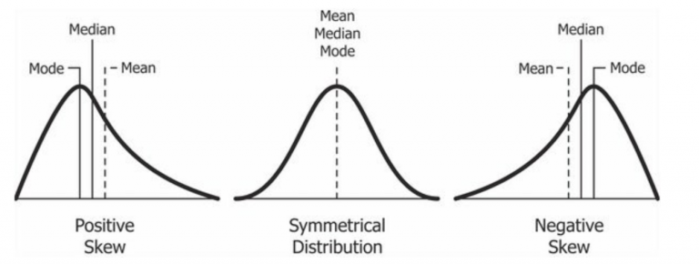
可解釋模型(偏度分析)
圖片來源
偏度為零(常態分佈)
偏度為正(右偏)
極值出現在值較大的數據中
偏度為負(左偏)
極值出現在值較小的數據中
-5.33 ← -7.8
調整方向
溫度低
溫度高
鋁錠之擠錠溫度幾乎皆為負偏態，即叫錠後，一開始降溫速度比較快(剛出爐接觸到空氣)，後來則緩慢下降(生產前凹槽處溫度較高)
依前頁該筆資料來看，當鋁錠叫錠後至開始生產前，「使鋁錠降溫速度趨於一致」或「使進爐前溫度相同」，可使生產A級的機會增加

Slide 8
小結
牛頓冷卻定律：「一冷卻體之冷卻速率與『該物溫度及室溫之溫差』成正比」。
在絕大部分情況下，室溫幾乎不會劇烈變化，可認知室溫為一穩定值，而為了固定冷卻體(鋁錠)與室溫之差，則考慮冷卻體溫度即可。
結論：由上述可知，為了固定鋁錠進爐生產的溫度，須考慮冷卻體初始溫度、室溫、至進爐前時間三個因素。
目前的模型無法根據上方結論預測結果並建議之，原因有三：
尚不清楚冷卻體初始溫度(後可於油壓剪機台擷取出)。
尚不清楚至進爐前時間，該時間為從油壓剪機台出爐後，至進爐開始生產前這段時間。
已有考慮進爐生產前冷卻體溫度(為擠錠溫度最大值， ingot_max)，在第一、二次標記資料的模型中也屬於影響較大的因子之一，但加入第三次標記資料後，其重要性被模具溫度相關特徵趕超過去。後續則繼續收集更多數據，期望能佐證進爐前溫度是否與鋁錠品質有高度相關，若有，可考慮透過上方結果調整數據收集方向，以此豐富鋁錠生產履歷。
額外提問：
「在夏天或是廠內溫度較高時，生產A級的機會是否比較高？」

Slide 9
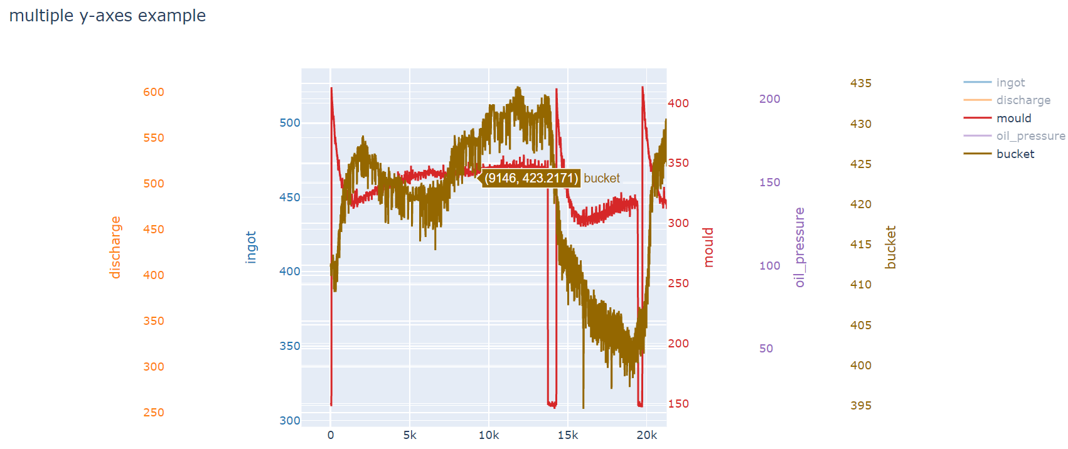
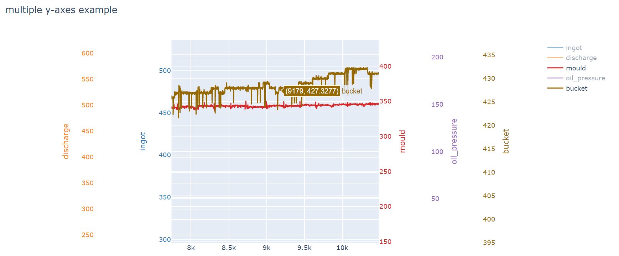
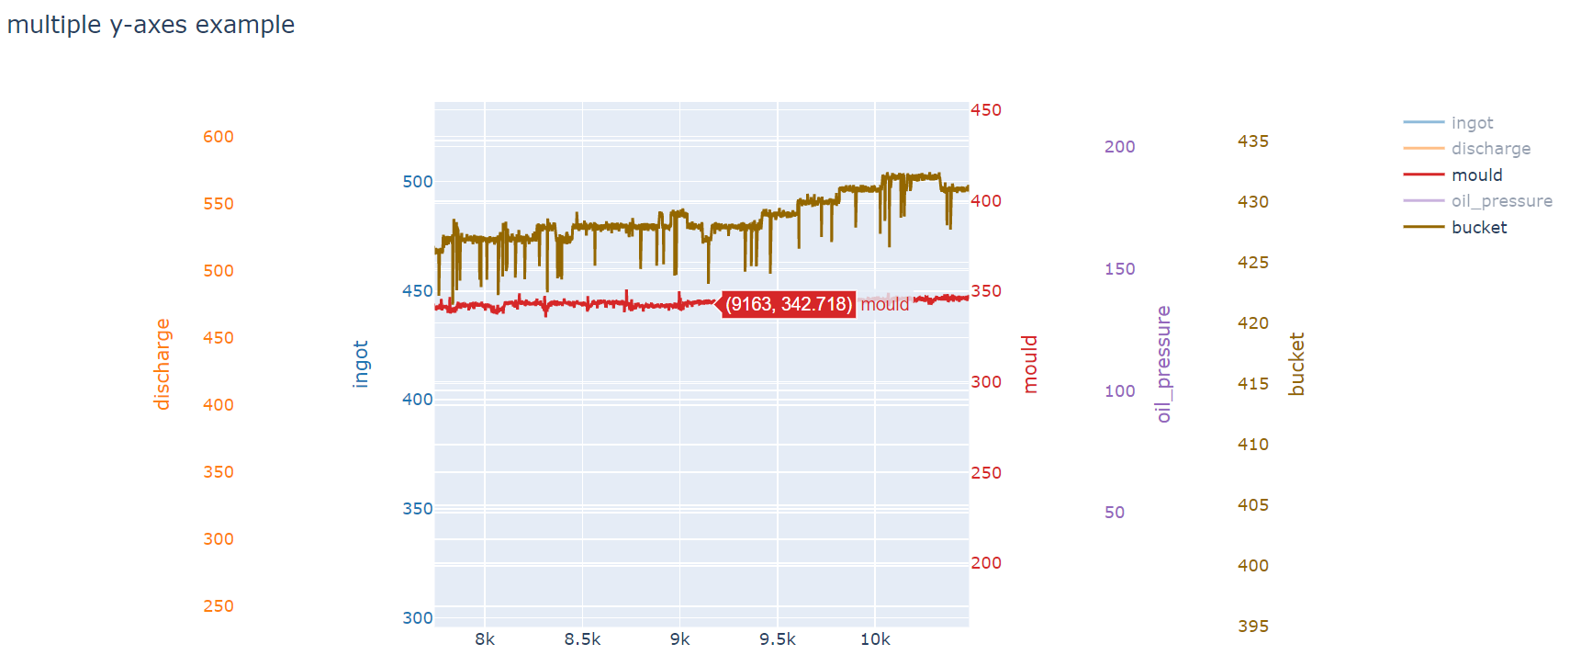
統計資料推測實際現場狀況 - 9/5
後13錠表面略有模痕線
倒數第13錠
以整體趨勢來看，隨著生產持續進行，模具與盛錠筒溫度會持續往上升
模具溫度從一開始的310度，緩慢上升至347度後換模，而在342度時鋁錠開始出現異常
盛錠筒溫度從一開始的422度，緩慢上升至427度，而在426度時鋁錠開始出現異常

Slide 10
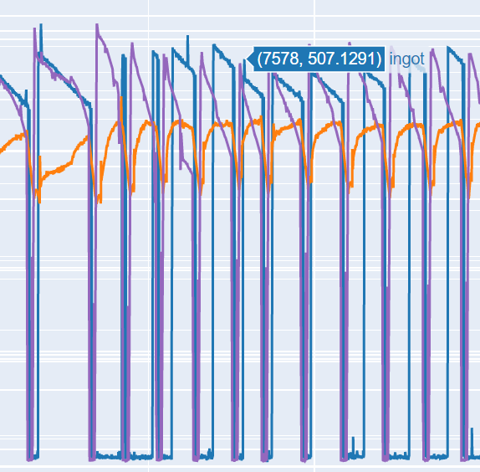
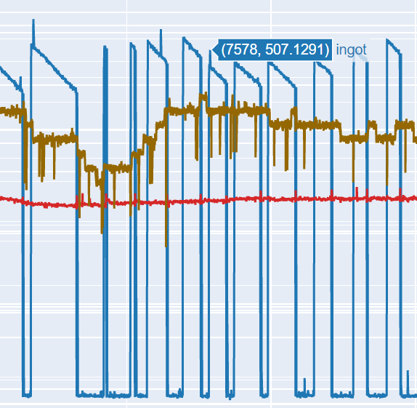
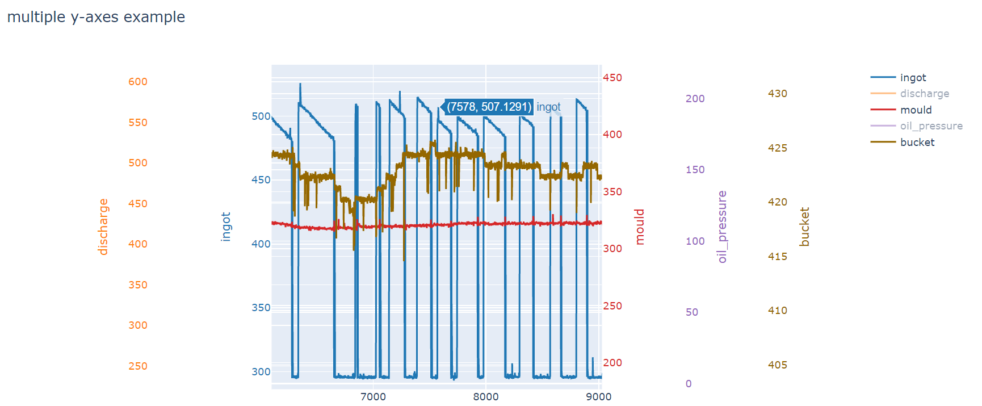
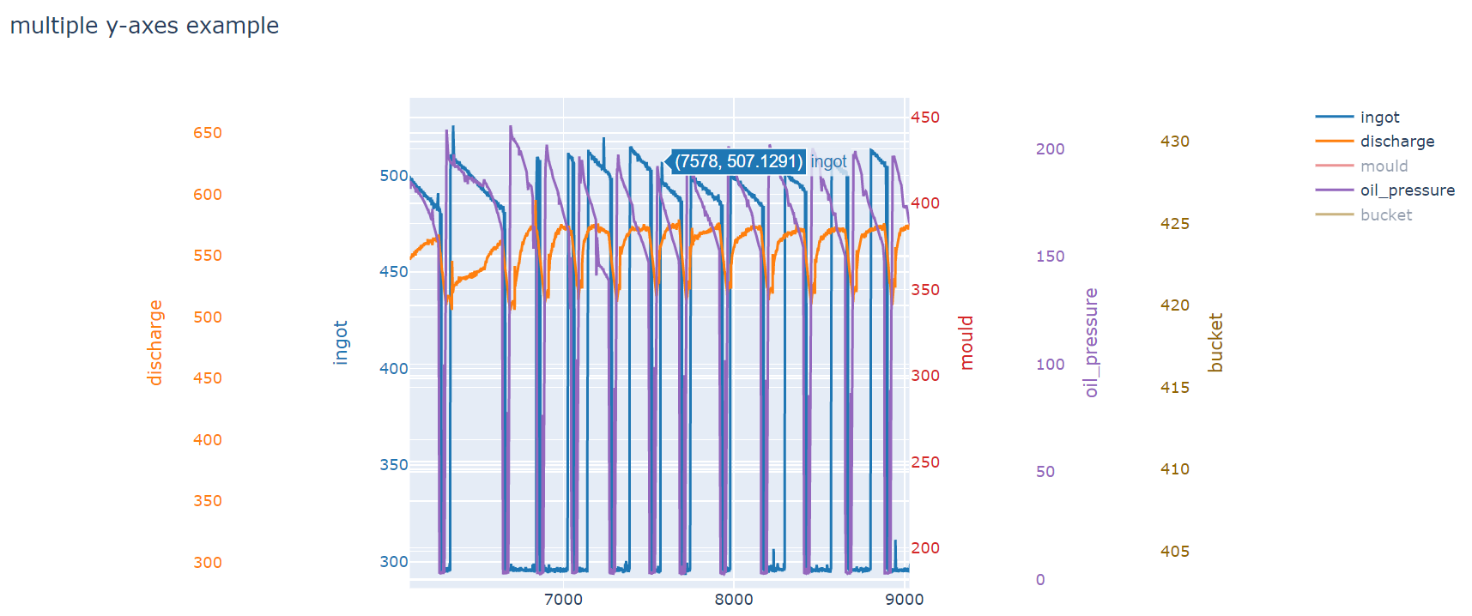
統計資料推測實際現場狀況 – 9/8
後9錠表面較差，少許砂粒現象
倒數第9錠
針對少許砂粒現象，觀察後9錠與前幾錠，較難發現有較大的不同之處

Slide 11
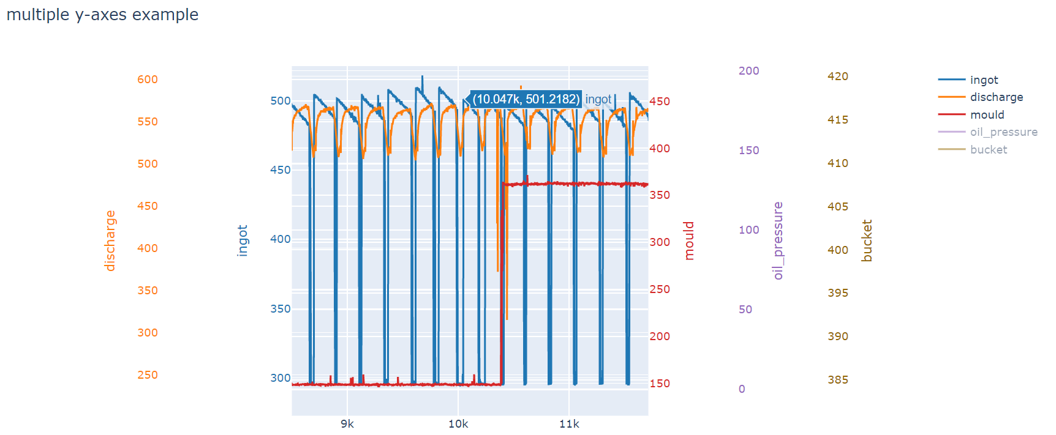
統計資料推測實際現場狀況 – 9/22
後22錠表面有模痕粗糙現象
倒數第22錠
資料標記表格備註：該日後22錠皆有模痕粗糙現象
從上圖得知，於倒數第22錠時，模具溫度從150度攀升到360度，而出料溫度亦有劇烈的降低，推測可能有更換模具的情況

Slide 12
討論議題
觀察到的實際狀況
依前幾次的標記資料來看，通常剛開始生產都是B級，生產約3至4錠後，則會連續生產A或B級直到結束(在不更換模具的情況下)
每個鋁錠從叫錠後至生產前的時間不固定
其他
針對「模型的輸出需要提供使用者實際的建議」，是否於資料收集時，須額外考量參數調整難易度、參數影響標的重要程度、參數轉換特徵對應現場實際狀況描述等等？

